Slide 1
«Информатика» Тема 16. Создание презентаций.
Кафедра цифровых технологий в здравоохранении
Название факультета:
(наименование)
Группа:
(номер группы)
Студент:
(ФИО)

Slide 2
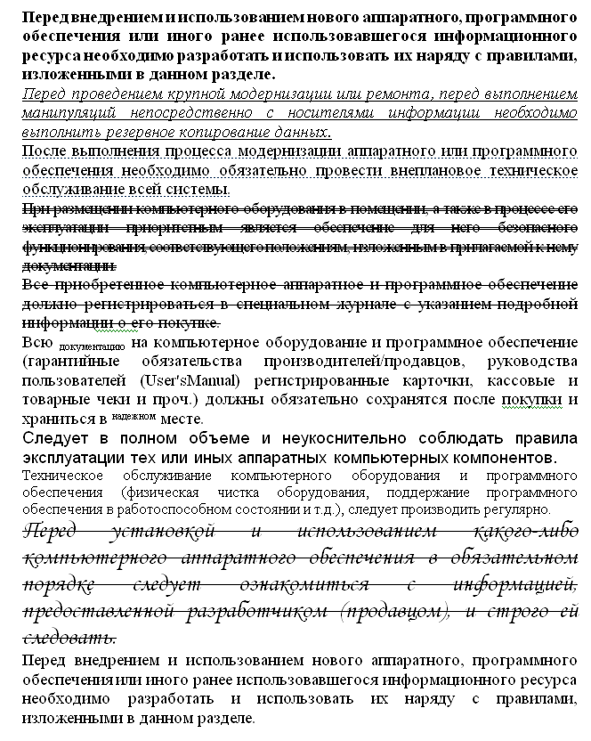
Форматирование документов в текстовом редакторе: буфер обмена, шрифт

Slide 3
Форматирование документов в текстовом редакторе: буфер обмена, шрифт

Slide 4
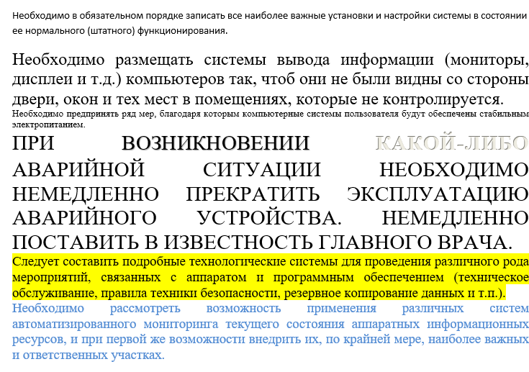
Форматирование документов в текстовом редакторе: буфер обмена, шрифт

Slide 5
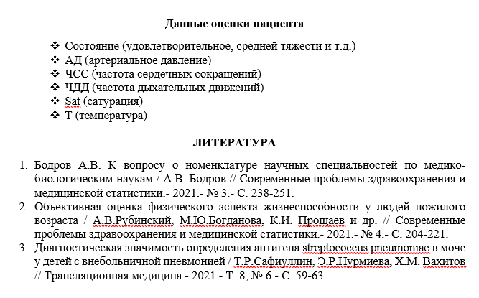
Форматирование документов в текстовом редакторе: абзац, работа со списками

Slide 6
Название темы

Slide 7
Название темы

